Slide 1

市场稳中向上
主讲老师
陈灼基
课程日期
2025.09
执业编号
投顾从业：A1120620030004
基金从业编号：P1069558100002
中国·广州

Slide 2
当前的操作思路
1、控盘双突破（智能辅助线、20日、10日、5日均线），走向上的趋势
2、主题猎手战法：结合热点、L2资金等指标

Slide 3
今日热门消息解读
1、核电核能：
据报道，我国首次实现基于熔盐堆的钍铀核燃料转换，证明了熔盐堆核能系统利用钍资源的技术可行性，为我国率先实现钍基熔盐堆的工业应用，提供了核心科技支撑。而据央视新闻报道，长期以来，“铀资源匮乏”制约着中国核能产业的发展。钍基熔盐堆的横空出世，让中国核能迎来“换道超车”的关键契机。
2、ai 智能体：
目前，各大厂、创业公司、SaaS厂商正在加速推动智能体的商业落地进程，各大场景的AI智能体厂商也在2025年实现了初步的收入积累，机构认为，后续的规模化放量阶段也在渐行渐近。各类AI智能体框架与平台的涌现在技术生态层面为AI智能体产品和技术的升级提供支持，助力产业整体的持续加速迭代。

Slide 4
今日热门消息解读
3、元器件：
继存储芯片后，近期被动元件也加入了涨价行列。日前，据媒体报道，由于AI应用带动钽电容需求大增，被动元件大厂国巨集团旗下基美（Kemet）向客户发出钽电容涨价通知。此为基美今年第二波调涨，相较第一波，调涨的客户从代理商扩及直销客户，范围更广。供应链透露，涨价幅度高达20%~30%。

Slide 5
操作策略
仓位：五成——七成
策略：两个中线个股，两个短线个股
或者，三个中线、吃波段收益，一个短线
剩余资金灵活做T
持续拉升连板股、极致抱团趋势股、低吸高活跃强势股、
潜伏利好消息政策个股、耐心持有优质个股、平铺首板个股

Slide 6
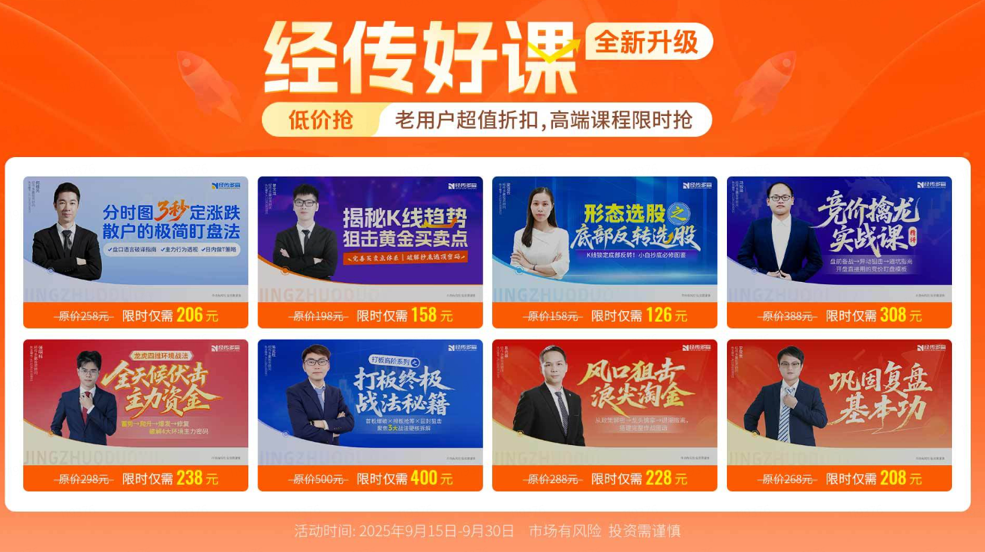
经传好课

Slide 7
风口狙击——为投资保驾护航
1、周一最强风口：选择当日涨停板个股最多的板块，当日最强的风口
2、周二主题风口：选择当日主题猎手最强的主题，挖掘最强的两个股票
3、周三资金风口：选择当日行业板块，主力净买额第一名或第二名的板块
4、周四逻辑风口：结合当日或近几日逻辑逐渐发酵的风口，博弈周末发酵
四个不同维度的逻辑，每天筛选出强风口、强个股，为投资保驾护航，助力账户长虹
用户收益案例：以上为特定客户、特定时间区间的历史业绩，个别情况不代表普遍现象，个股历史涨幅不预示其未来表现，过往收益亦不代表未来收益承诺。市场有风险，投资需谨慎！
个股案例涨幅回访：以上为特定条件、特定时间区间下的部分案例展示，不代表普遍现象，个股历史涨幅不预示其未来表现，过往收益亦不代表未来收益承诺。市场有风险，投资需谨慎！

Slide 8
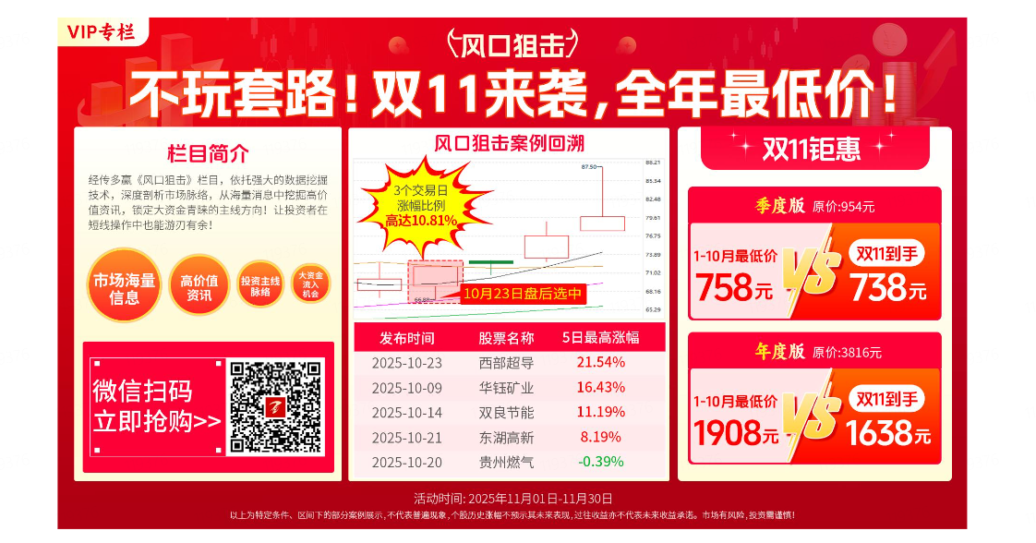
风口狙击

Slide 9

第三个“国九条”

Slide 10


Slide 11
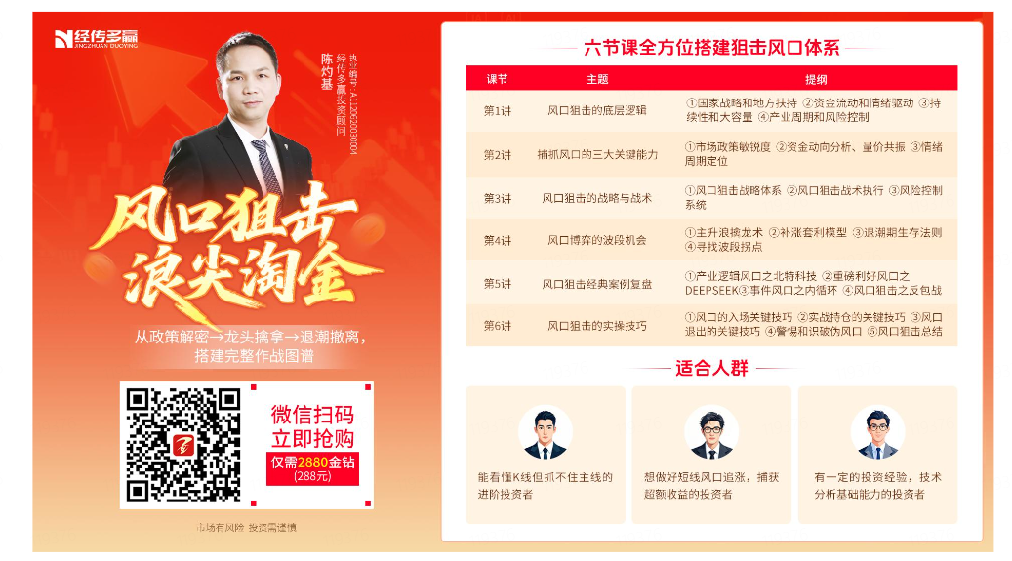

Slide 12
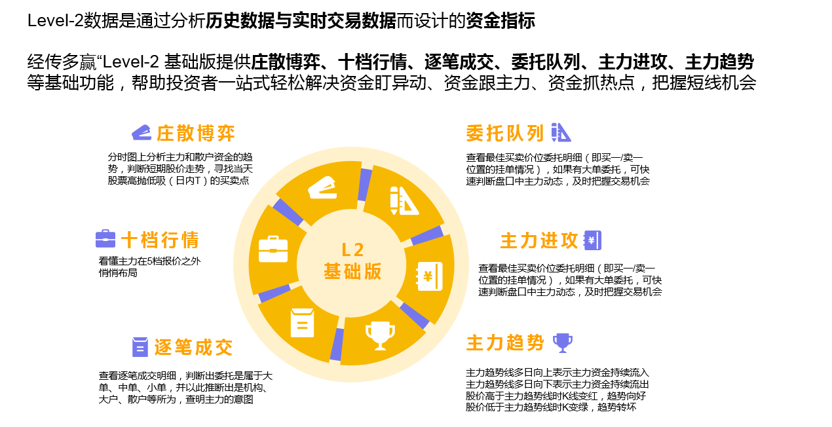

Slide 13
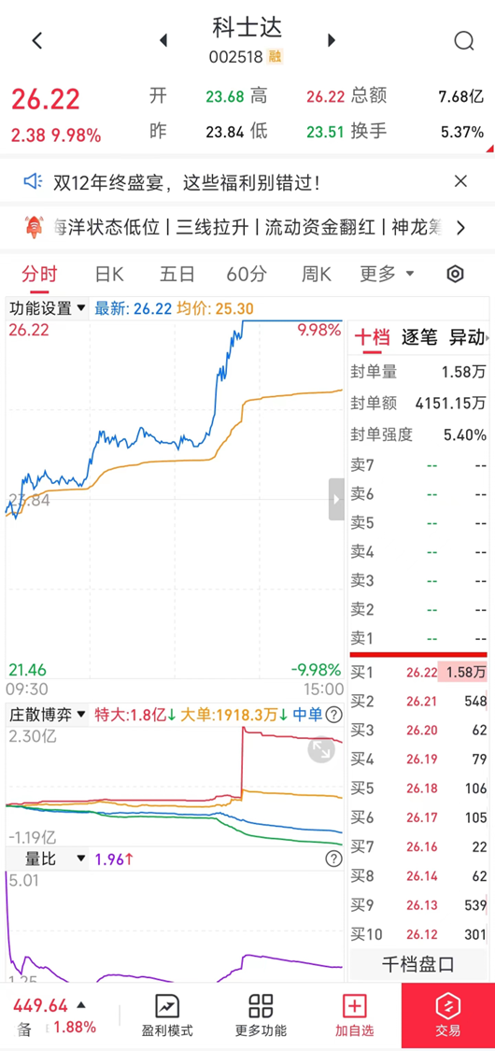
四线开花
庄散博弈（最强形态）： 红线、黄线呈现向上（红线第一，黄线第二）
蓝线、绿线呈现向下（蓝线第三，绿线第四）
说明主力的超大单和大单形成合力抢夺散户筹码，此时个股容易大幅拉升甚至出现涨停板。

Slide 14


